Slide 1

GEBELİKTE BESLENME

Slide 2

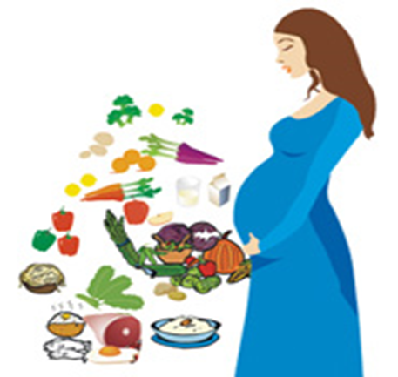
GEBELİK
Gebelik, her kadın için doğal bir süreç olduğu gibi yaşamda beslenmenin önemli olduğu dönemlerden birisidir.
Bebeğin büyümesi, sağlıklı olması, ruhsal, fiziksel, zihinsel yönden iyi gelişmesi; annenin sağlığı ve yeterli ve dengeli beslenmesiyle ilişkilidir.

Slide 3
GEBELİK
Gebelikte kadının vücudunda ikinci bir canlının oluşması ve büyümesi ile bazı değişiklikler izlenir.
Gebe kadın gebeliği süresince;
    Kendi fizyolojik gereksinimlerini karşılamak,
    Vücuttaki besin öğeleri yedeğini dengede tutmak
    Bebeğin normal büyüme ve gelişimini sağlamak
    için yeterli ve dengeli beslenmelidir.

Slide 4

GEBELİKTE YETERSİZ VE DENGESİZ BESLENMENİN BEBEĞE ETKİLERİ
Ölü doğum,
Erken doğum,
Düşük doğum ağırlıklı bebek,
Bedensel ve zihinsel yönden engelli bebek.

Slide 5
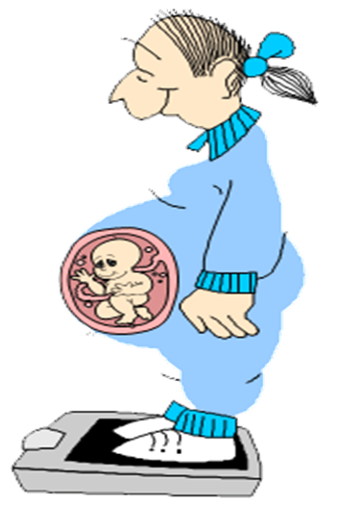
GEBELİKTE AĞIRLIK KAZANIMI
Gebelik süresince uygun ağırlık kazanımı; bebeğin doğum ağırlığını etkilediği için önemlidir.
Bebeğin ağırlığının yanı sıra,
  artan kan hacmi,
  büyüyen göğüsler,
  plasenta,
  amniyotik sıvı annenin ağırlık artışına katkıda bulunmaktadır.
Normal ağırlık kazanımı oluşabilecek problemleri en aza indirir.

Slide 6
GEBELİKTE AĞIRLIK KAZANIMI
 | Gebelik Öncesi BKİ Durumu | BKİ (kg/m²) (DSÖ) | Toplam Ağırlık Kazanımı (kg)
Tekil Gebeliklerde | Zayıf/Düşük vücut Ağırlığı | <18,5 | 12,5-18
 | Normal Vücut Ağırlığı | 18,5-24,9 | 11,5-16
 | Fazla Kilolu | 25,0-29,9 | 7-11,5
 | Obez | >30,0 | 5-9
İkiz Gebeliklerde | Zayıf/Düşük vücut Ağırlığı | <18,5 | Öneri yok
 | Normal Vücut Ağırlığı | 18,5-24,9 | 16,5-24
 | Fazla Kilolu | 25,0-29,9 | 14-22,5
 | Obez | >30,0 | 11-19
Üçüz Gebeliklerde | En az 23 kg
Kısa Boylu Kadınlar (<157 cm) | Normal kadınlar için önerilen aralığın alt sınırı
Normal bir gebelikte gebe yaklaşık olarak 12,5 kg almalıdır.
İlk 3 ay 0,5-1 kg
Sonraki aylarda 1,5-2 kg

Slide 7
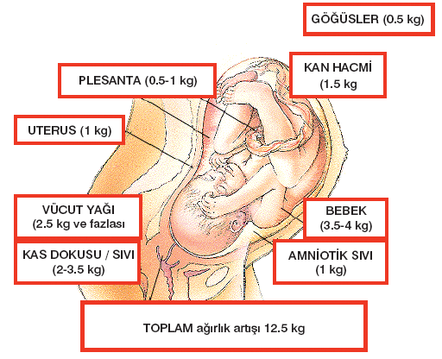

Slide 8
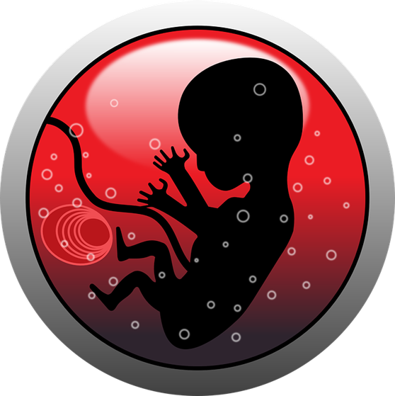
GEBELİKTE BESİN ÖĞELERİ VE ENERJİ İHTİYACI
Makro besin öğeleri:
Karbonhidratlar,
Proteinler,
Yağlar
Mikro besin öğeleri:
Kalsiyum
Demir
Folik asit
İyot

Slide 9
ENERJİ
Gebelik döneminde annenin enerji alımı;
Fetüs, plasenta ve gebelikle ilgili diğer dokuların büyümesini sağlayacak,
Gebeliğin artan metabolik ihtiyaçlarını karşılayacak,
Doğumdan sonra annenin laktasyon için yeterli depolara sahip olmasını sağlayacak düzeyde olması gerekmektedir.

Slide 10
GEBELİKTE ENERJİ GEREKSİNİMİ
GEBELİK ÖNCESİ AĞIRLIK | GEBELİKTE EK ENERJİ (kkal)
 | 0-3 ay | 3-9 ay
Gebelik Öncesi Ağırlık Zayıf | 250 | 300
Gebelik Öncesi Ağırlık Normal | 150 | 300
Gebelik Öncesi Ağırlık Hafif Şişman | Hiç | 300
Gebelik Öncesi Ağırlık Şişman | Toplam 1200-1500 kal/gün | Gebelik öncesi ağırlığa göre normal gereksinim

Slide 11
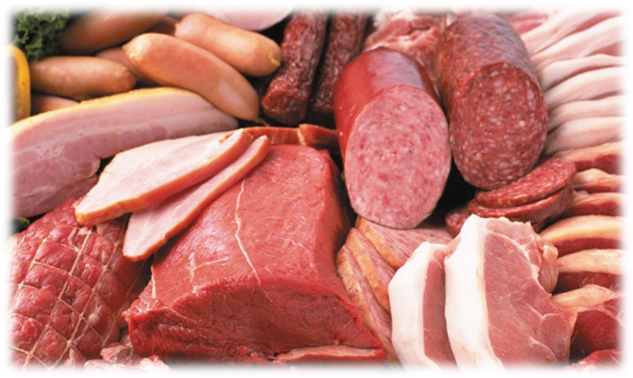
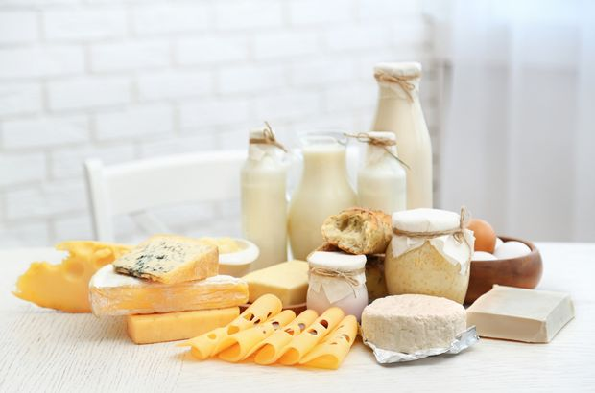
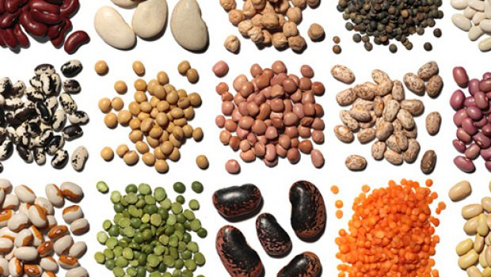
PROTEİN
Gebelikte fetal, plasental ve maternal doku artışını destekleyebilmek için özellikle gebeliğin ikinci ve üçüncü trimesterinde ek protein alımı gereklidir.
Gebelik süresince yetersiz protein ve enerji alımı bebeğin doğum ağırlığını ve sağlığını olumsuz yönde etkilemektedir.
Günlük protein alımının en az %50’si hayvansal kaynaklı proteinlerden gelmelidir.

Slide 12
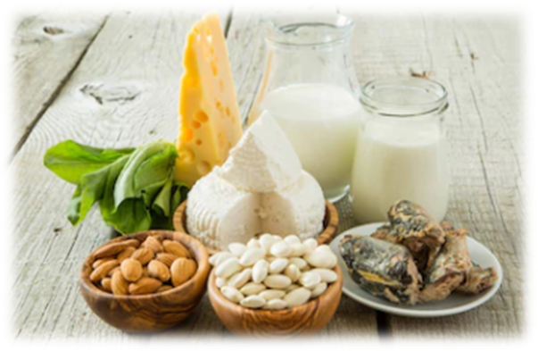
KALSİYUM
Anne karnındaki bebeğin kemik gelişimi için anneden bebeğe kalsiyum geçişi olur.
Bu geçiş sırasında anne depolarının korunması ve ileride oluşabilecek kemik ve diş sorunlarının önlenebilmesi için yeterli miktarda kalsiyumdan zengin besin tüketilmelidir.
En önemli kaynaklar: Süt, yoğurt, peynir

Slide 13
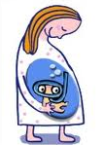
DEMİR
Demir yetersizliğinde anemi (kansızlık) görülür.
Bebeğin anne karnında büyüdüğü ortamın oluşması ve doku yapımı arttığı için demir gereklidir.
Fetüsün normal beyin gelişimi için de gereklidir.

Slide 14
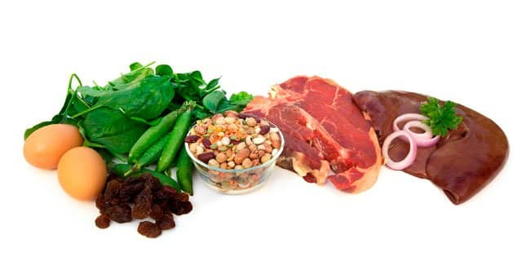
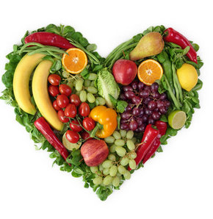
DEMİR
Demirden zengin besinler;
Kırmızı et,
Kümes hayvanları ve balık,
Kuru baklagiller,
Kuru meyveler ve pekmez
Yumurta
Bitkisel demir kaynakları, C vitamini kaynakları ile birlikte tüketilmelidir.

Slide 15
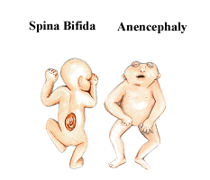
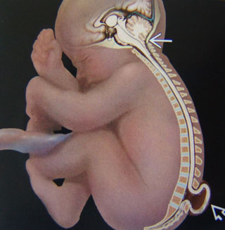
FOLİK ASİT
Yeterli folik asit sayesinde kansızlık ve nöral tüp defektlerinin önüne geçilir.
Gebeler ve emzikli annelerin folik asit gereksinmesi artmaktadır.
Bu yüzden hekim kontrolünde ekstra folik asit alımı önerilir.

Slide 16
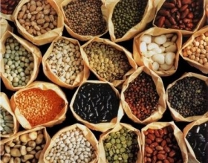
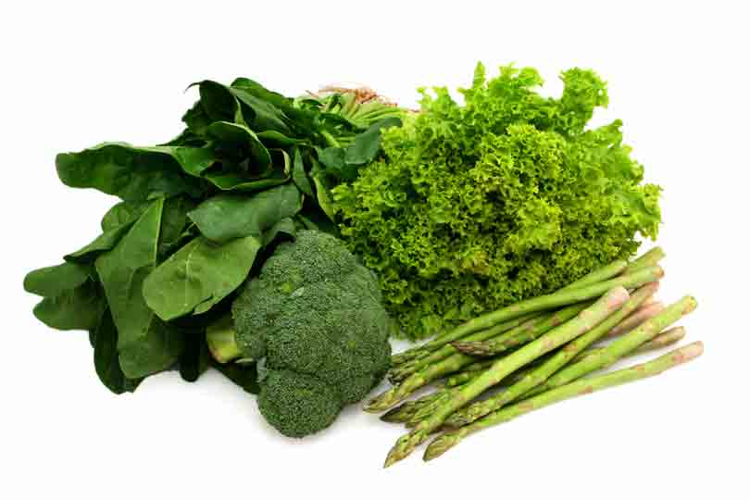
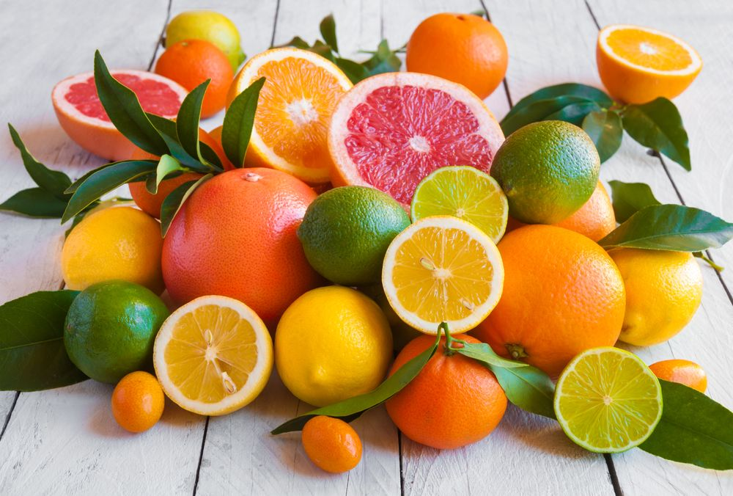
Başlıca folik asit kaynakları;
Kuru baklagiller,
Koyu yeşil yapraklı sebzeler
Turunçgiller

Slide 17

İYOT
İyot yetersizliği folat yetersizliğinde olduğu gibi beyin gelişimini olumsuz yönde etkiler.
İyotlu tuz ile beyin gelişimindeki geriliğin önüne geçilebilir.

Slide 18
GEBELİKTE YAYGIN GÖRÜLEN BESLENME SORUNLARI
Bulantı ve kusma
Konstipasyon (Kabızlık)
Anemi
Aşerme

Slide 19

BULANTI VE KUSMA
Öneriler;
Sık aralıklarla ve az miktarda öğünler yapılmalıdır.
Kuru ve enerji veren besinler (kraker, tuzlu bisküvi gibi)
Yemeklerle birlikte sıvı alımından kaçınılmalıdır.
Yemek kokularının yoğun olduğu ortamlardan sakınılmalıdır.
Yavaş yemek yeme alışkanlığı edinilmeli ve öğün hacmi azaltılmalıdır.
Kızartma ve yağlı besinlerden uzak durulmalıdır.

Slide 20

KONSTİPASYON (KABIZLIK)
Öneriler:
Bol posalı besinler tüketilmelidir.
Sıvı alımı arttırılmalıdır (10-12 bardak su).
Laksatifler yerine doğal besinler kullanılmalıdır. (kuru erik, kuru kayısı vb.)
Düzenli fiziksel aktivite yapılmalıdır.

Slide 21
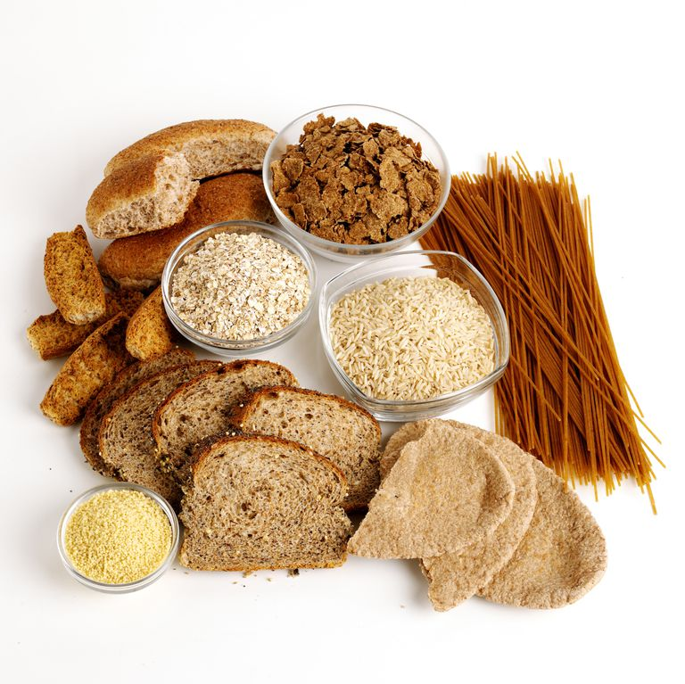
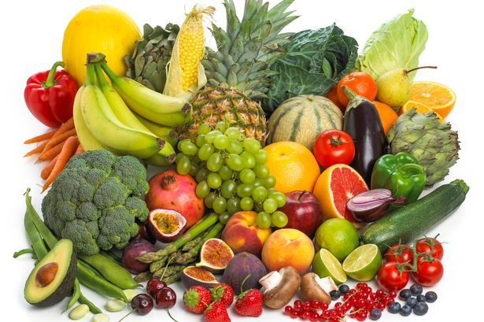
Posa içeren besinler:
Taze sebze ve meyveler
Kurubaklagiller
Rafine edilmemiş tahıllar
Notes:
Posa; çeşitli gıdaların içerisinde bulunan sindirilmeyen CHO türüdür.

Slide 22
ANEMİ
Gebelik döneminde anemi; anne ve bebek sağlığı için ciddi sorunlar oluşturabilmektedir.
Demirden zengin kırmızı et, yumurta, kuru meyveler, kuru baklagiller gibi besinlerin tüketimi sağlanmalıdır.
Yemeklerle birlikte çay ve kahve tüketiminden kaçınılmalıdır.
Öğünlerde C vitamininden zengin besinlere yer verilmelidir.

Slide 23
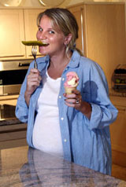

AŞERME
Aşermede besinlere karşı aşırı bir istek dışında aşırı bir isteksizlik durumu da söz konusu olabilir.
İsteksizlik durumunda benzer besin değerine sahip başka bir besin tüketilerek eksiklik tamamlanabilir.

Slide 24

OBEZİTE VE GEBELİK
Gebelik, fetal ve maternal doku artışı ile birlikte pozitif enerji dengesinin olduğu anabolik bir süreçtir.
Anne ve bebek sağlığı açısından en iyi sonuçların elde edilebilmesi için annenin hem gebeliğe normal vücut ağırlığıyla başlaması hem de gebelikte uygun ağırlık kazanımını sağlaması gerekmektedir.

Slide 25
GEBELİKTE OBEZİTE PREVALANSI
Diğer dünya ülkelerinde olduğu gibi ülkemizde obezite görülme sıklığı gün geçtikçe artmakta ve bu artışa paralel olarak gebelik obezitesi de giderek artmaktadır.
Türkiye Beslenme ve Sağlık Araştırması (TBSA 2010) sonuçlarına göre obezite sıklığı 19 yaş üzeri kadınlarda %41 olarak bulunmuştur.
Hem dünyada hem de ülkemizde özellikle doğurganlık çağındaki kadınlarda obezitenin önemli bir sorun olduğu dikkat çekmektedir.

Slide 26
GEBELİKTE OBEZİTENİN NEDENLERİ VE RİSK FAKTÖRLERİ
Gebelik döneminde görülen obezitenin en önemli nedenleri annenin gebeliğe fazla kilolu veya obez olarak başlaması ve gebelik süresince aşırı ağırlık kazanımıdır.
Çevresel Faktörler:
Dengesiz beslenme,
Yetersiz fiziksel aktivite veya aktivite olanaklarına ulaşma güçlüğü
Maternal Faktörler:
Sosyo-kültürel nedenler
Genetik ve epigenetik faktörler
Bazı endokrin hastalıklar
Antropometrik ve fizyolojik faktörler
Psikolojik faktörler

Slide 27
GEBELİKTE OBEZİTENİN MATERNAL VE FETAL SONUÇLARI
Gebelik hipertansiyonu,
Gestasyonel diyabet,
Doğuma ilişkin sonuçlar,
Doğum sonrası ağırlık kontrolünde güçlükler,
Emzirme etkinliğinin azalması,
Prematüre doğum ve bebek ölümleri,
Makrozomi ve düşük doğum ağırlığı,
Fetüste anomaliler.

Slide 28
GEBELİKTE ENERJİ KISITLAMASI
Zayıflama programlarının uygulanması, gerek fetüsü gerekse süt salınımını olumsuz yönde etkilediğinden sakıncalı görülmektedir.
Esas olan gebelik öncesi dönemde, gebelikten 3-4 ay önce kadının uygun ağırlığa getirilmesidir.
Gebeliğin başlangıcından itibaren annenin yanlış beslenme alışkanlıkları düzeltilerek, gebelik için gerekli besin ögelerini sağlayan dengeli bir beslenme programı uygulanmalıdır.

Slide 29
GEBELİKTE ENERJİ KISITLAMASI
Gebelik sırasında, özellikle 4. aydan sonra obez kadınların zayıflama programı veya kontrolsüz diyet yapmaları sakıncalıdır.
Ancak doktor ve diyetisyen kontrolünde ağırlık kazanımı takip edilerek obez gebelerde oluşabilecek komplikasyonlar kontrol altına alınabilir.
Gebelik başlangıcında obez olan kadının fazla ağırlık kazanmasına gerek yoktur.

Slide 30
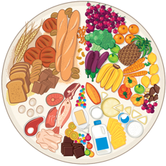
GEBELİKTE BESLENME ÖNERİLERİ
3 ana öğüne ek 2-3 ara öğün yapılmalı ve her ana öğünde 4 besin grubu (süt grubu-et, yumurta, kurubaklagil grubu- sebze ve meyve - ekmek ve tahıl gurubu) tüketilmelidir.

Slide 31
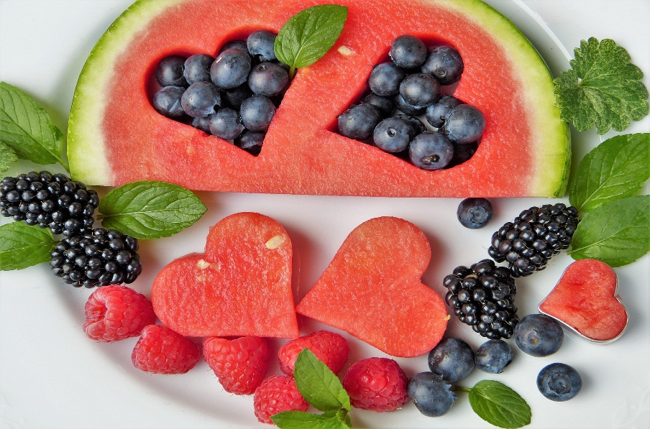
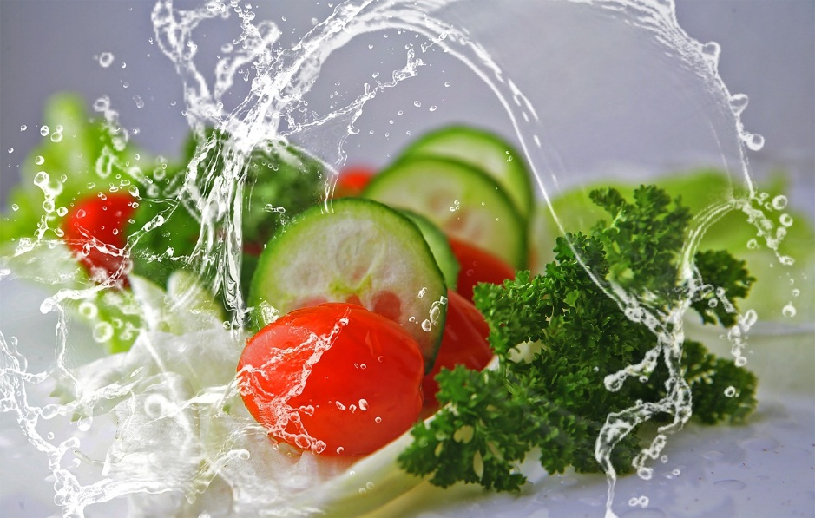
GEBELİKTE BESLENME ÖNERİLERİ
Günlük sebze ve meyve tüketimi en az 5 porsiyon olmalıdır. Günlük alınan sebze ve meyvenin en az iki porsiyonu yeşil yapraklı sebzeler veya portakal, limon gibi turunçgiller olmalıdır. Mevsimine göre çeşitli renk ve türlerde sebze tüketilmelidir.

Slide 32
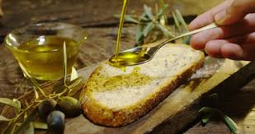
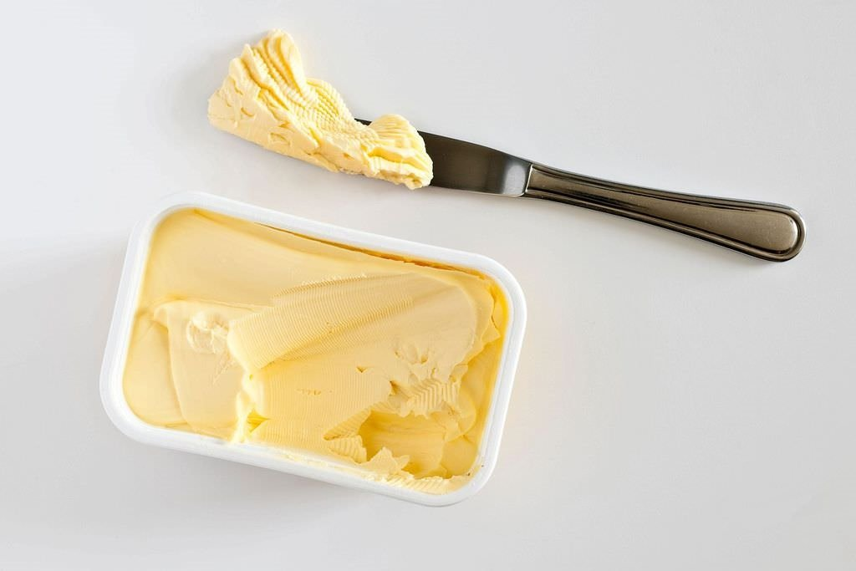

GEBELİKTE BESLENME ÖNERİLERİ
Bitkisel yağlar tercih edilmeli, katı yağlardan uzak durulmalıdır.

Slide 33
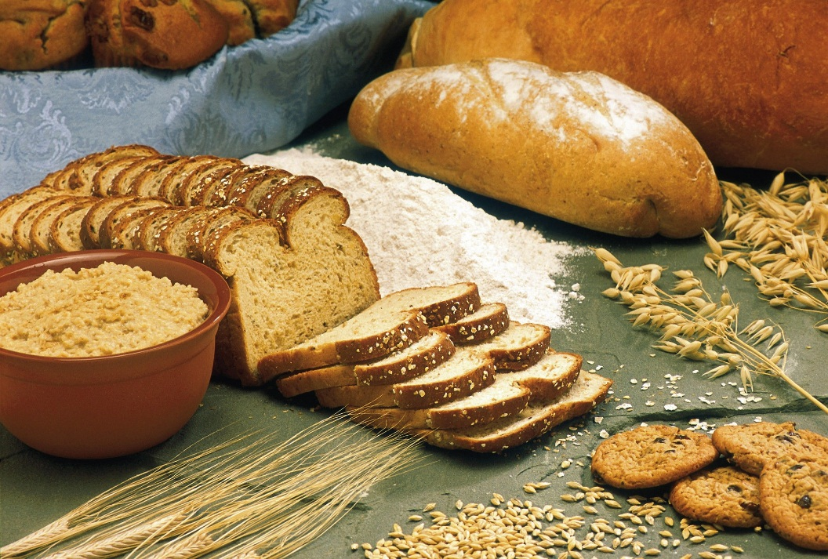
GEBELİKTE BESLENME ÖNERİLERİ
Yeterli posa alımı ve vitamin alımı için rafine edilmemiş tahıllar (tam buğday, çavdar, yulaf ekmeği; tam buğday unu; bulgur vb.) ve kurubaklagiller tüketilmelidir.

Slide 34


GEBELİKTE BESLENME ÖNERİLERİ
Yeterli miktarda sıvı tüketilmelidir (tercihen su, süt, ayran ve taze meyve suları).

Slide 35

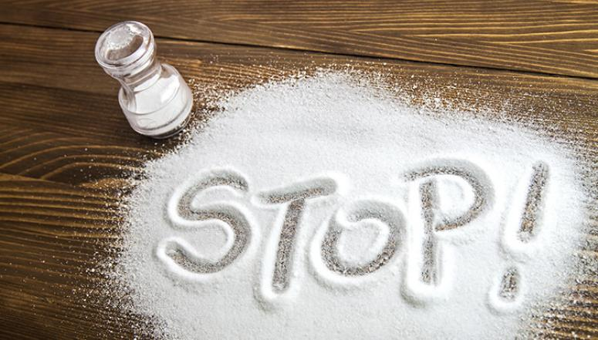
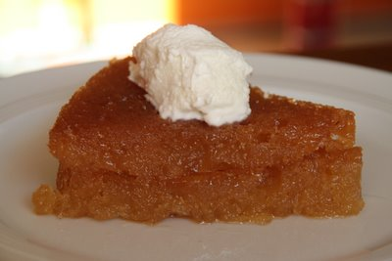




GEBELİKTE BESLENME ÖNERİLERİ
Tuz, ilave şeker ve kafein alımı sınırlandırılmalıdır.
7. Sigara ve alkol tüketiminden kaçınılmalıdır.

Slide 36
GEBELİKTE ÖNERİLEN BESİN MİKTARLARI
BESİN GRUPLARI | Normal kadın | Gebe kadın
Süt – yoğurt | 1-2 porsiyon | 2 – 3 su bardağı (400-500 ml)
Peynir | 1 kibrit kutusu(30g) | 2 kibrit kutusu (60g)
Et – Tavuk – Balık | 2 porsiyon | 3-4 porsiyon
Yumurta – Kurubaklagil | 1 porsiyon | 1 porsiyon
Taze sebze – meyve | 3-5 porsiyon | 5-7 porsiyon
Ekmek | 4-5 orta dilim | 4-6 orta dilim
Pirinç, makarna, bulgur vb. | Hiç veya 2 porsiyon | Hiç veya 2-3 porsiyon

Slide 37
GEBELİKTE DİKKAT EDİLMESİ GEREKEN HUSUSLAR
Balık tüketimi
Kafein alımı
Bitki ve bitki çayı tüketimi
Çiğ besinler ve işlenmiş et tüketimi

Slide 38

Teşekkürler…

